Slide 1
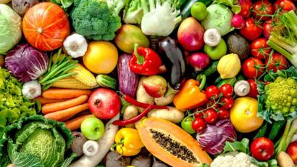
Тема № 19
МЕТОДИКА ВИВЧЕННЯ І ОЦІНКИ ХАРЧОВОГО СТАТУСУ ЛЮДИНИ. МЕТОДИКА РОЗРАХУНКУ ЕНЕРГОВИТРАТ ЛЮДИНИ І ЇЇ ПОТРЕБ У ХАРЧОВИХ РЕЧОВИНАХ

Slide 2
1. Навчальна мета
Оволодіти методикою вивчення і оцінки харчового статусу людини як засобу виявлення та профілактики порушень здоров'я аліментарного походження.
Оволодіти методами медичного контролю за енерговитратами різних соціально-професійних і статево-вікових груп населення та їх харчуванням.

Slide 3
2. Вихідні знання та вміння
2.1. знати:
2.1.1. Принципи та умови раціонального харчування.
2.1.2. Методи оцінки фактичного харчування різних соціально-професійних і вікових і статевих груп населення.
2.1.3. Методику вивчення і оцінки харчового статусу як комплексного медичного контролю за харчуванням організованих колективів і окремих особистостей.
2.1.4. Фізіологічні основи обміну речовин в організмі.
2.1.5. Енергетичний обмін та його регуляцію. Складові частини добових енерговитрат.
2.1.6. Фізіолого-гігієнічну характеристику основного обміну і специфічно-динамічної дії їжі.
2.1.7. Залежність енергетичного обміну організму від клімато-погодних умов, мікроклімату, емоційного і фізичного навантаження людини.
2.1.8. Раціональне харчування як основа забезпечення енергетичних потреб організму людини.

Slide 4
2.2. вміти:
2.2.1. Виявляти і оцінювати ознаки неадекватності харчування індивіда і однорідних за режимом дня і харчуванням організованих колективів за Соматоскопічними, соматометричними, фізіометрічними, Клінічними і біохімічними показниками.
2.2.2. Розпізнавати порушення здоров'я і захворювання аліментарного походження.
2.2.3. Проводити хронометраж добової діяльності індивіда і однорідного колективу із загальним розпорядком дня і харчуванням.
2.2.4. Користуватися інструктивними, довідковими матеріалами, формулами, таблицями, номограмами, проводити відповідні розрахунки.

Slide 5
3. Питання для самопідготовки
3.1. Поняття, принципи і умови раціонального харчування.
3.2. Визначення та показники харчового статусу організму.
3.3. Показники енергетичної та пластичної адекватності харчового статусу
3.4. Показники білкової адекватності харчового статусу організму.
3.5. Показники жирової, вуглеводної адекватності харчового статусу організму. Ознаки забезпечення організму нехарчовими вуглеводами.
3.6. Ознаки та показники забезпечення організму макроелементами, Мікроелементами і вітамінами.
3.7. Біохімічні показники харчового статусу організму.
3.8. Методика медичної оцінки харчового статусу людини.

Slide 6
3.9. Фізіологічні основи енергетичного і пластичного обміну речовин в організмі.
3.10. Фізіологічне значення та основні функції харчування.
3.11. Поняття про раціональне харчування як основі енергетичного і пластичного обміну речовин в організмі.
3.12. Характеристика груп населення в залежності від енерговитрат. Наукове обгрунтування фізіологічних норм харчування статево-вікових і професійних груп населення.
3.13. добові енерговитрати людини, їх основні складові частини.
3.14. Обов'язки лікаря з медичного контролю за енерговитратами і харчуванням різних груп населення, організованих колективів.
3.15. Значення раціонального харчування для збереження і зміцнення здоров'я.
3.16. Класифікація нутрієнтів (харчових речовин) і їх функції в організмі (енергетична, пластична, каталітична, захисна).
3.17. методи визначення енерговитрат людини (пряма і непряма калориметрія, аліментарної енергометрії, пульсометрії, Розрахункові методи).
3.18. Методика розрахунку енерговитрат людини за антропометричними і хронометражними даними.
3.19. Методика розрахунку потреб людини в харчових речовинах.

Slide 7
4. Завдання для самопідготовки
4.1. Жінка 35 років - шеф-кухар харчоблоку районної лікарні. Зростання 160 см, маса тіла 88 кг, окружність грудної клітини 118 см, окружність попереку 130 см, окружність таза 168 см, окружність середній частині стегна 85 см. Товщина шкірно-жирової складки: біля низу лопатки - 3,4 см, на задній частині середини плеча - 4,3 см, на бічній поверхні живота - 5,1 см. За словами кухаря, вона страждає задишкою, намагається мало їсти, проте змушена часто пробувати продукти, які вона готує. Фізичними вправами не займається ( "Я і так цілий день на ногах"). Страждає варикозним розширенням вен на нижніх кінцівках.
Розрахуйте масо-зростові і інші показники, дайте обгрунтовану оцінку харчового статусу кухаря, запропонуйте оздоровчі рекомендації.
4.2. Студентка 2 курсу медичного вузу, 21 рік, зріст 170 см, маса тіла 55 кг, окружність грудної клітини 81 см, окружність тазу 97 см, окружність попереку, окружність середній частині стегна 48 см, товщина шкірно-жирової складки: біля низу лопатки - 1,3 см, посередині задньої поверхні плеча - 1,1 см, бічній поверхні живота - 2,2 см, бічній поверхні грудної клітини - 1,0 см.
При огляді тіла студентки виявлені: блідість і сухість шкіри, кон'юнктиви, губ, синюшність нігтів, їх ложкоподібна форма, ламкість, загальне схуднення, зморшки на обличчі, ламкість і випадання волосся. Відзначається наростання слабкості, зниження працездатності, швидка стомлюваність, сонливість, головний біль, відчуття оніміння кінцівок.
Розрахуйте необхідні показники, складіть оцінку харчового статусу студентки, запропонуйте ваші рекомендації.
При вирішенні задачі скористайтеся додатками до теми і рекомендованою літературою.

Slide 8
4.3. Викладач гуманітарного вузу, жінка, 40 років. Визначте групу інтенсивності праці, коефіцієнт фізичної активності (КФА), добові енерговитрати, Потреба в основних харчових речовинах (білки, жири, вуглеводи, вітаміни В, С і А, мінерали / залізо, кальцій, фосфор /), оптимальний режим харчування.
4.4. Лікар-хірург, чоловік, 30 років, зріст 175 см, маса тіла 70 кг. Хронограма дня: професійна діяльність (операції) - 4 години, підготовка до операцій - 1,5 години, підготовка і проведення лікарської конференції 2,5 години, ходьба - 1 година, активні фізичні вправи - 30 хв., Самообслуговування - 2,5 години , читання - 1,5 години, громадська робота - 1 година, відпочинок сидячи - 2 години, лежачи - 1 година, сон - 8 годин. Розрахуйте фактичний основний обмін за рівняннями, добові енерговитрати (За відносним основному обміну (ТОВ), тривалості виду діяльності та коефіцієнту фізичної активності (КФА), потребу в нутрієнтах (зазначені в п. 4.1.1.).
Для вирішення завдань детально ознайомтеся з додатками і рекомендованою літературою.

Slide 9
5. Структура і зміст заняття
Заняття лабораторне. На першій половині заняття (протягом 45 хв.), Після перевірки виконання студентами завдань для самопідготовки шляхом опитування студентів і пояснень викладача розглядаються теоретичні питання теми (методи і показники медичної оцінки харчового статусу індивіда або харчуванням колективу з однаковим режимом дня). На другій половині заняття кожен студент проводить оцінку харчового статусу за комплексом показників (соматоскопічних, соматометричних, фізіологічних, клінічних, біохімічних), які наведені в ситуаційних завданнях кафедри або визначають їх один на одному.
На підставі цих показників кожний студент проводить оцінку харчового статусу і становить відповідні оздоровчі рекомендації. На заключному етапі заняття 3-4 студента доповідають результати виконаної роботи.
Для закріплення отриманих знань доцільно доручити кожному студенту обстежити і оцінити харчовий статус одного з хворих його особистої курації (На кафедрі терапії, хірургії або інший). Студент надає викладачеві опис харчового статусу хворого, за що отримує оцінку.

Slide 10
6. Рекомендована література.
6.1. Основна:
6.1.1. Загальна гігієна. Пропедевтика гігієни. Є.І.. Гончарук, Ю.И. Кундієв, В.Г. Бардів та ін. / Під ред. Є.І. Гончарука. - К .: Вища школа, 1995. - С. 434-458.
6.1.2. Загальна гігієна. Пропедевтика гігієни. / Є.І. Гончарук, Ю.И. Кундієв, В.Г. Бардів та ін. / - К .: Вища школа, 2000. - С. 512-538.
6.1.3. Даценко І.І.,Габович Р.Д. Профілактична медицина: Загальна гігієна з основами екології. - К .: Здоров'я, 1999. - С. 313-353.
6.1.4. Загальна гігієна. Посібник для практичних занять. /І.І. Даценко, О.Б. Денисюк, С.Л.Долошіцкій/ Під ред І.І. Даценко. - Львів: Світ, 1992. - С. 90-93.
6.1.5. Ципріян В.І., Велика Н.В., Яковенко В.Г. Методика оцінки харчового статусу людини та адекватності індивідуального харчування. / Навчально-методичний посібник. - Київ, 1999. - С. 3-11; 16-30.
6.1.6. Лекції по темі заняття.

Slide 11
6.2. Додаткова:
6.2.1. Габович Р.Д., Познанський С.С., ШахбазянГ.Х. Гігієна. - К .: Вища школа, 1983. - С. 134-155; 252-254.
6.2.2. Гігієна харчування з основаминутрициологии. Підручник В.І..Ципріян, Т.І. Анистратенко, Т.Н. Білко та ін. / Під ред. В.І.Ципріяна. - К .: Здоров'я, 1999. - С. 51-57.
6.2.3. Даценко І.І.,ГабовичР.Д. Основи загальної і тропічної гігієни. / К .: Здоров'я, 1995. - С. 59-65.
6.2.4. "Норми фізіологічних потреб населення України в основних харчових Речовини та енергії" (Наказ МОЗ України № 272 від 18.11.1999 р.).
6.2.5. ЦіпріянВ.І., Велика Н.В., Яковенко В.Г. Методика ОЦІНКИ харчових статусу людини та адекватності індівідуального харчування. Учбово-методичний посібник. - К., 1999. - 60 с.
6.2.6. Даценко І.І.,ГабовичР.Д. Основи Загальної и тропічної гігієні. - К .:здоровя, 1995. - С.59-65.

Slide 12
7. Оснащення заняття
Сантиметрова стрічка.
Ваги для вимірювання маси тіла.
номограма В.І.Воробйова для визначення зросто-Масового показника.
Ручний і становий динамометри.
Антропометр.
Толстотний або ковзний циркуль.
Таблиця: Клінічні ознаки нутріентной недостатності.
Завдання студентам для самостійної роботи (визначення і оцінка харчового статусу один на одному).
9. Таблиця: Коефіцієнти фізичної активності при різних видах діяльності.
10. Таблиця: Добові енерговитрати дорослого населення без фізичної активності (основний обмін).
11. Таблиця: Групи працездатного населення в залежності від фізичної активності.
12. Таблиця Гарріса і Бенедикта для визначення основного обміну за антропометричними показниками.
13. Таблиця: енерговитрати на окремі види навантаження.
14. Мікрокалькулятори.
15. Завдання студенту для самостійної роботи по визначенню енерговитрат і розрахунку потреб в харчових речовинах і енергії.

Slide 13
МЕТОДИКА ВИВЧЕННЯ І ОЦІНКИ ХАРЧОВОГО СТАТУСУ ЛЮДИНИ.

Slide 14
Раціональне (повноцінне) харчування та умови його забезпечення
Раціональне харчування - це повноцінне в кількісному і збалансоване в якісному відношенні харчування, яке забезпечує нормальний ріст, фізичний і психофізіологічний розвиток організму, його високу працездатність, активне довголіття і стійкість до несприятливих природних, техногенних, соціальних факторів навколишнього середовища.
Раціональне харчування повинно відповідати таким основним принципам:
Бути повноцінним у кількісному відношенні, тобто за енергетичною цінністю (калорійності) добового раціону відповідати енергетичним витратам організму з урахуванням частини раціону, який не засвоюється.
Забезпечувати якісну повноцінність (збалансованість) раціону, тобто оптимальний вміст в ньому всіх харчових речовин в оптимальних кількостях і співвідношенні - білків, жирів (в тому числі тварин), вуглеводів (в тому числі цукрів, клітковини, харчових волокон), вітамінів, макро-, мікроелементів, смакових речовин.
Дотримуватися раціонального режиму харчування: годинник прийняття їжі повинні відповідати біологічним ритмам організму; кількість прийомів їжі повинно бути 3-4 рази для дорослих, 5-6 разів для дітей в залежності від віку; інтервали між прийомами їжі повинні бути відповідно 5-6 годин для дорослих і 3-4 години для дітей. Розподіл добового раціону по окремим прийомам їжі повинен відповідати фізіологічним потребам організму: в ранкову, обідню пору (період фізичної активності організму) енергетична цінність повинна бути відповідно 30-35% і 45-50%, після закінчення активного періоду доби ввечері - 20-25% .

Slide 15
4. Готова їжа повинна відповідати ферментним можливостям травної системи. З цією метою підготовка продуктів і їх кулінарна обробка повинні забезпечувати хороші смакові якості, високу поживність, більш-менш прийнятний і високу засвоюваність їжі.
5. Їжа повинна бути нешкідливою в токсичному відношенні, тобто в продуктах, готових стравах не повинно бути токсичних речовин у шкідливих для організму концентраціях.
6. Їжа повинна бути безпечною в епідемічному відношенні: в ній мають бути відсутні збудники інфекційних захворювань з аліментарним механізмом передачі - бактерії, віруси, грибки, найпростіші, зародки гео- і біогельмінтів.
Порушення кожного з цих принципів може привести до зниження рівня здоров'я окремої людини або організованого колективу, виникненню захворювань аліментарного походження.

Slide 16
Серед цих захворювань виділяють наступні:
- захворювання, пов'язані з голодуванням, кількісним та якісним недоїданням (маразм, квашиоркор, гіповітамінози, авітамінози та інші);
- захворювання, пов'язані з переїданням (ожиріння, подагра, гепатити, холецистити, панкреатити, жовчно-кам'яна хвороба та інші);
- захворювання, пов'язані з порушенням режиму харчування (гастрити, виразки шлунка, 12-палої кишки, копростаз та інші);
- захворювання, пов'язані з порушенням кулінарної обробки продуктів (гастрити, виразкова хвороба, гіповітамінози та інші);
- харчові отруєння: мікробної природи (токсикоінфекції, Бактеріальні токсикози, мікотоксикозів), Немикробной етіології (продуктами, отруйними за своєю природою; продуктами, які стали отруйними в результаті порушення правил зберігання; продуктами, забрудненими отруйними речовинами (пестицидами, солями важких металів та іншими);
- кишкові бактерійні, вірусні, зоонозних інфекції (черевний тиф, паратифи А, В, дизентерія; гепатит А, поліомієліт, ентеровіруси; бруцельоз, ящур, туберкульоз та інші);гео- і біогельмінтози (Аскариди, власоглав, бичачий, свинячий солітер, трихінели, риб'ячий солітер, сосальщики і інші);
- ураження продуктами, забрудненими засобами масового ураження в сучасній війні - радіоактивними продуктами ядерних вибухів (РВ), бойовими отруйними речовинами (ОР), особливо небезпечними бактерійними засобами (БС).
Звідси зрозуміла необхідність постійного медичного контролю за повноцінністю і безпечністю харчування як окремої людини, так і організованих колективів.

Slide 17
Кожному етапу розвитку людського суспільства вiдповiдали свої уявлення про рацiональне харчування.
У стародавніх римлян воно формулювалось приблизно так: “Вiд яєць до яблук”, передусім тому, що в той час серед патрицiїв головним правилом щодо харчування було таке: починати свою тривалу та розкішну трапезу з курячих яєць i закiнчувати її яблуками.
В Росiї i, особливо, в Україні, що пережили жорстокi неврожаї та вiйни i, отже, пов’язанi з ними голоднi роки, розкiшна їжа з стародавніх часiв розцiнювалась як один з найголовніших показникiв благополуччя та добробуту людини.
В Пiвнічних країнах (Iсландiя, Hорвегiя, Гренландiя та iн.) також вважається, що їсти потрiбно багато. “Порожнiй шлунок — холоду не суперник i аж нiяк не помiчник у довгiй дорозi снiгом” — говорять, зокрема, норвежцi.
Водночас в Республиці Чад, що розташована на африканському континенті в самому центрi пустелi Сахара живе кочове плем’я тубу, денний рацiон представникiв якого складається з густого чаю, що настояний на травах — на сніданок, декiлькох фiнiкiв — на обiд та жменi проса, змоченого пальмовим маслом — на вечерю.

Slide 18
Необхідно відзначити, що в різні роки існували і різні теоретичні підходи щодо визначення ролі та місця харчування у життєдіяльності організму людини.
Однією з перших була так звана кровотвірна теорія харчування, основоположниками якої стали видатні стародавні античні вчені Арістотель та Гален, котрі вважали, що їжа потрапивши у шлунково—кишковий тракт, піддається інтенсивним процесам бродіння і з їх допомогою перетворюється у кров — “кров є матерія для всього тіла, адже їжа є матерія, а кров — це останній вид їжі”.
Слід підкреслити, що кровотвірна теорія панувала у медичній науці протягом багатьох століть. Лише в середині XIX століття були закладені основи іншої теорії, яка найбільш повно була розроблена в середині 60 років ХХ століття російським вченим О.О.Покровським і отримала назву теорія збалансованого харчування. Згідно з теорією збалансованого харчування, яку, до речі, вважають класичною, забезпечення нормальної життєдіяльності людини можливе тільки в разі забезпечення організму потрібною кількістю енергії в умовах дотримання достатньо суворих співідношень між численними чинниками харчування.

Slide 19
До найбільш важливих положень цієї теорії слід віднести такі:
· ідеальним є харчування, при якому надходження харчових речовин відповідає їх витратам;
· надхождення харчових речовин в організм забезпечується внаслідок руйнування харчових структур і всмоктування корисних речовин, які потрібні для здійснення метаболізму, пластичних та енергетичних процесів;
· утилізація їжі здійснюється самим організмом;
· їжа складається з різних у фізіологічному відношенні компонентів: поживних та баластових, нешкідливих та шкідливих або токсичних;
· метаболізм організму визначається вмістом амінокислот, моносахаридів, жирових кислот, вітамінів та деяких мінеральних солей;
· харчові речовини, здатні до всмоктування та асиміляції, утворюються внаслідок ферментативного гідролізу складних органічних продуктів під час позаклітинного (порожнинного) та внутрішньоклітинного травлення.

Slide 20
Подальший розвиток медичної науки, зокрема відкриття мембранного (пристінного) травлення, дозволило О.М.Уголєву протягом 70 років ХХ століття сформулювати ще одну теорію харчування, що отримала назву теорія адекватного харчування. Відповідно до її основних положень необхідно відзначити, що харчовий раціон повинен бути не лише збалансованим, але й оптимально ураховувати характер обміну речовин, відповідати механізмам процесу травлення, що еволюційно вироблений, тобто харчовий раціон повинен відповідати не лише потребам організму в енергії та харчових речовинах, а й відповідати природній технології асиміляції їжі.
Фізіолого—гігієнічними основами теорії адекватного харчування є такі:
· харчування має підтримувати молекулярний склад і відшкодовувати енергетичні і пластичні витрати організму на основний обмін, зовнішню роботу і ріст;
· обов’язковими компонентами їжі є не тільки харчові речовини, але й баластові, передусім харчові волокна;
· нормальне харчування зумовлене не лише надходження харчових речовин з травного каналу, а й надходженням інших речовин, насамперед регуляторного значення;
· організм, що асимілює, у метаболічному і особливо трофічному відношенні розглядається як надорганізм;
· існує ендоекологія організму—господаря, яка утворена мікрофлорою його кишок;
· баланс харчових речовин досягається завдяки звільненню харчових речовин і структур їжі при ферментативному розщепленні їх макромолекул за рахунок порожнинного і мембранного травлення, а також внаслідок синтезу нових речовин, в тому числі незамінних.

Slide 21
Розглядаючи фізіологічні аспекти проблеми раціонального харчування слід підкреслити, що найважливішими функціями їжі є:
· енергетична функція, тобто забезпечення організму енергією (вуглеводи, жири, білки, органічні кислоти, алкоголь);
· пластична функція, тобто забезпечення організму пластичними речовинами (білки, мінеральні речовини, жири, вуглеводи);
· біорегуляторна функція, тобто забезпечення надходження в організм речовин, з яких утворюються біологічні регулятори обміну речовин у тканинах (білки, вітаміни, мікроелементи, поліненасичені жирні кислоти);
· пристосувально—регуляторна функція, тобто забезпечення організму речовинами, які мають виняткове, специфічне значення з точки зору адаптації різних органів та систем до різних умов перебування людини (харчові волокна, вода);
· імуно—регуляторна функція, тобто забезпечення організму речовинами, завдяки яким він може протистояти впливу різноманітних чинників, що ушкоджують (білки, вітаміни, мінеральні речовини);
· реабілітаційна функція, тобто забезпечення організму речовинами, які сприяють відновленню здоров’я хворих (дієтичні продукти, фармакологічні властивості речовин при їх зменшенні в раціоні або кулінарній обробці)
· сигнально—мотиваційна функція, тобто забезпечення організму смаковими речовинами, які сприяють підтриманню на певному рівні харчової мотивації (смакові та екстрактивні речовини).

Slide 22
До числа основних видів харчування слід віднести:
Раціональне харчування, що переважно забезпечує специфічну дію і являє собою фізіологічно—повноцінне харчування здорової людини.
Преветивне харчування, що переважно забезпечує неспецифічну дію і являє собою раціональне харчування запобіжного характеру, яке відкоректоване з урахуванням впливу на організм факторів ризику розвитку неінфекційних захворювань та притаманних кожній людині фізіологічних та біохімічних властивостей.
Лікувально—профілактичне харчування, яке переважно забезпечує захисну дію і максимально наближене до раціонального, проте, відрізняється тим, що у ньому підсилені певні функції їжі з урахуванням особливостей несприятливого впливу виробничих чинників.
Лікувально—дієтичне харчування, яке переважно забезпечує фармакологічну дію і є невід’ємною частиною комплексного лікування з приводу різних захворювань у лікувально—профілактичних закладах та установах.
Таким чином, раціональне харчування являє собою харчування, яке забезпечує постiйнiсть внутрiшнього середовища органiзму (гомеостаз) i пiдтримує його основнi життєво—важливi функцiї (рiст, розвиток, дiяльнiсть рiзних органiв i систем) на високому рiвнi в умовах впливу різноманітних чинників навколишнього середовища.

Slide 23
Гігієнічні принципи раціонального харчування:
1) енергетична цiннiсть харчового рацiону повинна вiдповiдати величинi добових енерговитрат людини (у дiтей енергетичну цінність слід збільшити на 10—15%), тобто харчування повинно бути адекватним;
2) харчовий рацiон повинен вмiщувати всi необхiднi харчовi речовини у вiдповiдних кiлькостях та у вiдповiдних спiввiдношеннях, харчування повинно бути збалансованим;
3) слід дотримуватися правильного режиму харчування (час і тривалiсть прийомів їжi, кратнiсть i iнтервали мiж ними, черговiсть прийому страв, розподiл рацiону за прийомам тощо);
4) їжа повинна готуватися з , доброякiсних, свiжих та рiзноманiтних продуктiв;
5) їжа повинна бути бездоганною у санiтарно—епiдемiологічному вiдношеннi і, отже, не вмiщувати патогенних речовин;
6) слід проводити правильну кулiнарну обробку;
7) слід забезпечити оптимальні умови для прийому їжі (оптимальні органолептичнi властивості страв, сервiровка столу, iнтер’єр їдальнi, мiкроклiматичний комфорт, вiдповiдний об’єм їжi, що надає почуття насичення тощо).

Slide 24
Харчовий статус організму і методика його вивчення
під харчовим статусом розуміють фізіологічний стан організму, обумовлене його харчуванням. Харчовий статус визначають: співвідношенням маси тіла з віком, статтю, конституцією людини, біохімічними показниками обміну речовин, наявністю ознак аліментарних і аліментарно-зумовлених розладів і захворювань.
Вивчення харчового статусу людини або організованого колективу з однаковою фізичної, емоційним навантаженням і однаковим харчуванням дозволяє об'єктивно оцінити це харчування і своєчасно виявити аліментарно-обумовлені порушення здоров'я і захворювання (енергетично-білкову, вітамінну, макро-, мікроелементну недостатність і ін.). Тому поряд з визначенням енергетичних витрат і повноцінності добового раціону оцінка харчового статусу є одним з перших і основних методів медичного контролю за харчуванням різнихстатево-вікова і соціально-професійних груп населення.
У класифікації харчового статусу виділяють кілька категорій:
Оптимальний, при якому фізіологічний стан організму і маса тіла людини відповідають його росту, віком, статтю, тяжкості, інтенсивності та напруженості виконуваної роботи.
Надмірний, обумовлений спадковою схильністю, недостатніми фізичними навантаженнями, переїданням. Він характеризується збільшенням маси тіла, ожиріння, яке буває чотирьох ступенів (I- маса тіла за рахунок жировідкладення більше на 15-20% нормальної маси тіла; ІІ - на 30-49%; ІІІ - на 50-99%; ІV - на 100% і більше);

Slide 25
3. Недостатній, коли маса тіла відстає від віку і зростання, обумовлений недоїданням (кількісним і якісним), важким і інтенсивним фізичним працею, психоемоційним напруженням тощо.
Крім наведених вище професор П.Є. Калмиков (С.птб., РФ) виділяє додатково такі категорії харчового статусу:
4. Передхворобливий (преморбідний), Обумовлений, крім названого вище, тими чи іншими порушеннями фізіологічного стану організму, або вираженими дефектами в раціоні (енергетична, білкова, жирова, вітамінна, макро-, мікроелементного недостатність);
5. Болючий - схуднення, обумовлене хворобою, голодуванням (значними дефектами в раціоні - кількісними і якісними). Голодування може проявлятися в двох формах - кахексії (сильне схуднення, маразм) і набряку (квашиоркор), Обумовленого в першу чергу відсутністю в раціоні білків. Вітамінне голодування - в авітамінозах (цинга, бери-бери, рахіт та інших), дефіцити інших нутрієнтів - у відповідних видах патології.
Вивчення харчового статусу людини або колективу, що характеризується однорідним харчуванням і режимом праці, проводиться по цілому комплексу показників - суб'єктивних (анкети, опитування) і об'єктивних.

Slide 26
анкетно-опитувальні дані повинні включати наступну інформацію:
- паспортні дані, стать, вік, професію;
- шкідливі звички (куріння, вживання алкоголю, наркотиків);
- умови праці (вид трудової діяльності, тяжкість і напруженість праці, характер і вираженість професійних шкідливостей - фізичних, хімічних, біологічних, перенапруження окремих органів і систем);
- умови побуту, ступінь і якість комунального обслуговування, заняття фізичною культурою, спортом (вид, регулярність занять), економічні можливості родини або організованого колективу;
- характер харчування за один - три дні: кількість прийомів їжі, час і місце прийому, перелік страв, продуктів, їх маса, якість кулінарної обробки.

Slide 27
Основними критерiями оцiнки енергетичної адекватності харчування є:
· маса тiла;
· масо—ростовий показник;
· товщина підшкiрно—жирової складки.
Основними критерiями оцiнки вітамінної адекватності харчування є:
· резистентнiсть капiлярiв;
· кiлькiсть аскорбінової кислоти, що виводиться з сечею;
· симптоми часткової вiтамiнної недостатності (насамперед, набряклiсть, розпушування та кровоточивiсть ясен, фолiкулярний гiперкератоз або симптом “гусячої шкiри”, сухiсть шкiри, жирна себорея, хейлоз, зайда тощо)

Slide 28
В ході оцiнки адекватностi харчування велике значення має визначення та обгрунтування фізіолого—гігієнічних норм харчування.
Виділяють:
1. Дитячi диференцiйовані вiковi нормативи:
6 мiсяців — 1 рік; 1 — 1,5 років;
1,5 — 2 років; 3 — 4 років;
5 — 6 років; 7 — 10 років;
11 — 13 років; 14 — 17 років.

Slide 29
2. Hормативи для дорослого населення:
а) для цивiльного населення:
А. для здорових працюючих:
1) за iнтенсивністю працi на підставі визначення величин коефіцієнта фізичної активності (4 групи);
2) спецiальнi (у залежностi вiд фiзiологiчного стану органiзму):
· вагiтнi жiнки;
· жінки, що годують;
· спортсмени;
· студенти.
3) на шкiдливих пiдприємствах (лiкувально— профiлактичне харчування)
Б. для хворих (лiкувально—дiєтичне харчування)
б) для вiйськовослужбовцiв

Slide 30
До основних показникiв збалансованості харчування, а це другий принцип раціонального харчування, прийнято вiдносити:
1. Вiдповiднiсть вiково—статевих потреб у харчових речовинах їх фактичному споживанню;
2. Hаявнiсть у харчовому рацiонi оптимальних спiввiдношень мiж:
а) загальною кiлькiстю бiлкiв, жирiв та вуглеводiв — 1 : 1 : 4;
б) тваринними та рослинними бiлками — 50% : 50% (згідно з тимчасовими нормами харчування для населення України 45% : 55%);
в) тваринними та рослинними жирами — 70% : 30% (10% за рахунок поліненасичених жирних кислот);
г) вуглеводiв цукру та крохмалю, тобто, фактично, між моно— та полiцукрами — 20% : 80% (10% за рахунок цукру та 5% за рахунок харчових волокон);
д) загальною кiлькiстю Ca та P — 1 : 1,5;
е) окремими прийомами їжi.

Slide 31
Ще один принцип рацiонального харчування — дотримання режиму харчування.
Пiд режимом харчування розумiють прийом їжi у певний час, а також найбiльш рацiональний розподiл добового рацiону за прийомами.
В ході розробки раціонального режиму харчування ураховують:
· характер трудової дiяльностi;
· особливості режиму дня;
· вiково—статеві особливості;
· мiсцевi звички;
· iндивiдуальнi особливостi органiзму;
· психологічні особливості (тип денної працездатності, властивості темпераменту і характеру, проблема нервової анорексії тощо).

Slide 32
В цiлому найбiльш рацiональним слід вважати 3—х або 4—х разове харчування.
При цьому:
Сніданок повинен забезпечувати в органiзмi запас речовин, що необхiдний для здiйснення майбутньої трудової дiяльностi і, як правило, складає вiд 20 до 30% від величин добової енергетичної цiнностi їжi.
Другий сніданок при організації 4—х разового харчування може складати у залежностi вiд ступеня важкостi роботи, яка виконується, вiд 10 до 25% добового рацiону.
Обід, звичайно, вмiщує вiд 30 до 50% добового рацiону. При цьому найбiльш фiзiологiчним слід вважати такий порядок прийому страв: холодна закуска, рiдка (перша) гаряча страва, друга гаряча страва та солодке.
Вечеря повинна бути легкою i вмiщувати не бiльш, ніж 15—20% добового рацiону.
Крiм того, необхiдно пiдкреслити, що промiжки мiж прийомами їжi не повиннi перевищувати 4—5 годин.

Slide 33
Ще одним надзвичайно важливим принципом рацiонального харчування є забезпечення споживання доброякісних, свіжих та різноманітних продуктів.
У зв’язку з цим, слід вiдмiтити, що iснують
4 ступеня якостi харчових продуктiв:
1. Продукт доброякісний — всi характеристики i данi об’єктивних дослiджень в повній мірі вiдповiдають вимогам ДСТу на цей продукт.
2. Продукт зниженої якості — має вiдхилення вiд ДСТу, які не викликають ані скарг, ані будь—яких вiдхилень у станi здоров’я споживача.
3. Умовно—придатний продукт — має вiдхилення вiд ДСТу, якi можуть викликати скарги або вiдхилення у станi здоров’я споживача i, разом з тим, можуть бути усуненi завдяки використанню спеціальних заходiв кулінарної обробки (додаткова термiчна обробка, додавання спецiй i т.д.).
4. Продукт недоброякісний — продукт, який має суттєвi вiдхилення вiд ДСТу, що можуть викликати скарги та вiдхилення у станi здоров’я споживача i не можуть бути усуненi за допомогою засобів спецiальної кулінарної обробки.

Slide 34
Крiм того, видiляють фальсіфіковані продукти, натуральнi властивостi яких змiненi з метою обману споживача (наприклад, розбавлення молока і додавання до нього крохмалю або додавання до молока, яке є прокислим, соди), рафіновані продукти, що являють собою продукти, які звільнені від баластних речовин (рафінована олія, цукор—рафінад тощо) та продукти—сурогати або ерзац—продукти, тобто харчовi продукти, якi виробляються з метою замiни натуральних (ячмінна кава, соєвий шоколад тощо).
Такий принцип раціонального харчування, як положення про те, що їжа повинна бути бездоганною у санiтарно—епiдемiологічному вiдношеннi і, отже, не вмiщувати патогенних речовин, надзвичайно важливий з точки зору запобігання, попередження та профілактики різноманітних аліментарно—зумовлених захворювань та харчових отруєнь (про це мова буде йти в окремій лекції);
Важливим елементом організації раціонального харчування є проведення вірної як з дієтологічної, та і з гігієнічної точки зору кулiнарної обробки.

Slide 35
Енергетичні витрати людини та їх складові
Енергетичні витрати людини складаються із витрат на:
- основний обмін;
- фізичну і розумову діяльність;
- процеси травлення та засвоєння їжі (специфічно-динамічну дію їжі).
Основний обмін (ОО) - кількість енергії, яка необхідна організму для його функціонування у стані спокою:
- на роботу серця і кровозабезпечення, легенів, нирок, ендокринних залоз;
- підтримання сталості температури тіла, м'язового тонусу та інших постійних функцій.
Основний обмін визначається спеціальним дослідженням у стані м'язового та нервового спокою за комфортної температури повітря (через 14-16 годин після прийому їжі, лежачи, при 20° С) або за спеціальними формулами та таблицями.
Основний обмін залежить від віку, статі, росту, маси тіла, умов проживання та індивідуальних особливостей.

Slide 36
Основний обмін збільшується при:
· збільшенні мускулатури;
· підвищенні температури тіла;
· зростанні функцій щитоподібної залози;
· секреції адреналіну.
Основний обмін зменшується при:
· старінні організму;
· накопиченні жиру;
· при ослабленні функцій щитоподібної залози;
· при недоїданні та виснаженні організму.

Slide 37
Специфічно-динамічна дія їжі (СДД) - витрати енергії на процеси перетравлення та засвоєння їжі і залежить від нутрієнтного складу їжі.
Білки, жири і вуглеводи мають неоднакову здатність стимулювати основний обмін організму, його інтенсивність. Найбільших витрат енергії потребують білки, менших - вуглеводи та жири. Встановлено, що при змішаному харчуванні та оптимальному співвідношенні білків, жирів та вуглеводів затрати становлять 10-15 % від основного обміну. Прийом білків підвищує основний обмін на 30-40 %, прийом жирів - на 4-14 %, а вуглеводів - на 4-7 %. Прийом жирів до початку їжі не тільки не підвищує швидкості основного обміну, але навіть знижує її.
Енергія на трудову діяльність - затрати енергії на виконання фізичної та розумової праці і залежить від її інтенсивності.

Slide 38
Серед об'єктивних показників найбільш інформативними і важливими є:
1. Соматоскопічні: Огляд тіла людини або (вибірково) групи людей досліджуваного колективу дозволяє виявити цілий ряд ознак, які кількісно та якісно характеризують їх харчування.
При загальному огляді тіла визначають конституційний тип (нормо, гіпо-, гіперстенік), Гармонійність статури, деформації скелета, ребер, плоскостопіе, Викривлення ніг (як ознаки перенесеного рахіту), вгодованість (норма, схуднення, ожиріння), блідість, синюшністьшкіри, слизових оболонок, нігтів, їх деформації, ламкість як ознаки білкової, вітамінної, мікроелементної недостатності в харчуванні. При огляді слизових оболонок очей можна виявитиксероз, кератомаляції, Блефарит, кон'юнктиви, Світлобоязнь як ознаки гіповітамінозу А та інші.
2. Соматометричні: вимірювання довжини (ріс.23.5), маси тіла, окружності грудної клітки, плеча, попереку, таза, Стегна, товщина шкірно-жирової складки (ріс.23.3) - під нижнім кутом лопатки, на задній стороні середини плеча, на бічній поверхні грудної клітини, живота.
На підставі цих вимірювань розраховують масо-зростові показники:
2.1. індекс Брока - нормальна маса тіла (МТ) в кг повинна відповідати зросту (Р) в см мінус 100 (105 або 110):
у чоловіків: при зростанні 155-165 см МТ = Р - 100
при зростанні 166-175 см МТ = Р - 105
при зростанні більше 175 см МТ = Р - 110
У жінок у всіх випадках маса тіла повинна бути менше на 5%, ніж у чоловіків.

Slide 39
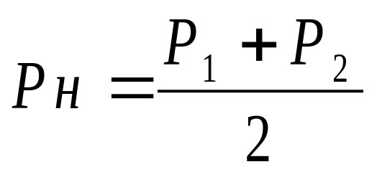
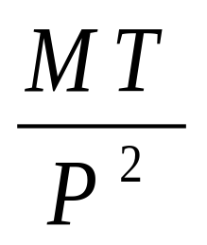
2.2. Нормальна маса тіла також може бути визначена спеціальною номографією(Рис. 23.1) і по номограмі В.І. Воробйова (рис. 23.2).
На лівій шкалі "Н" знаходять точку, яка відповідає зростанню (см), а на правій шкалі "В" окружність грудної клітини (см). Ці точки з'єднують прямою лінією, а на середній шкалі "Р" знаходять масу тіла Р₁(В кг). Далі, проводять від точки зростання на шкалі "Н" горизонтальну риску до шкали Р і визначають "ідеальну" масу тіла. Нормальна маса тіла Р_{н} визначається як середнє арифметичне Р₁ і Р₂:
2.3. Ідеальна (нормальна, рекомендована) маса тіла для чоловіків і жінок 25-30 років може бути визначена також за таблицею 1.
2.4. масо-зростовий індекс Кетле - біомасис-індекс (БМІ) розраховують за формулою:
БМІ =
де: МТ - маса тіла, кг; Р - зростання, м.

Slide 40
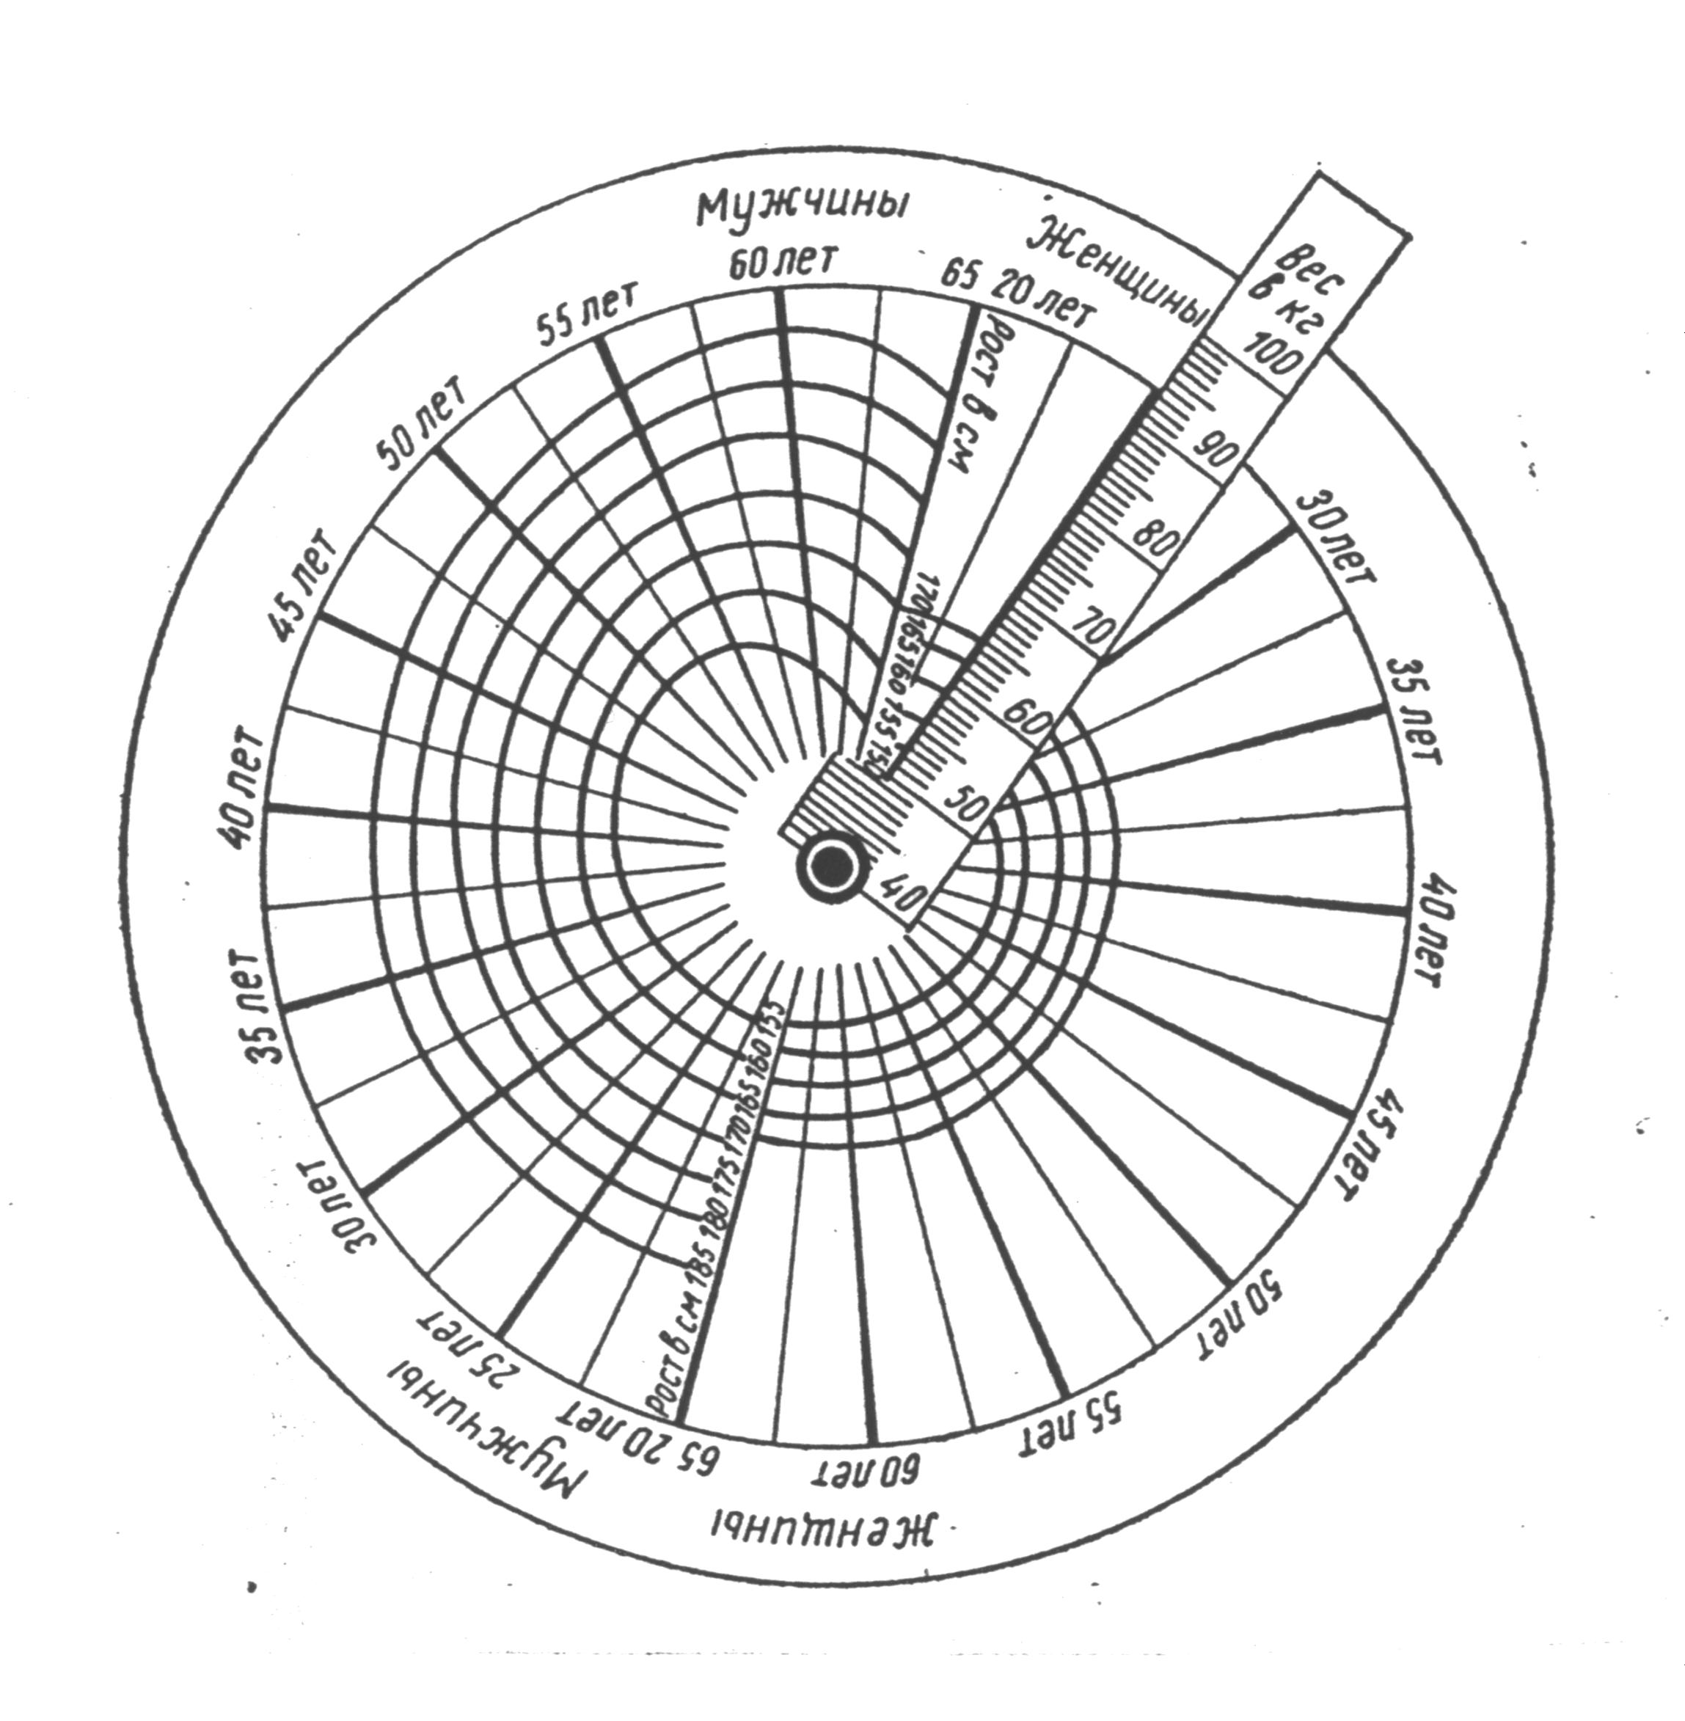
Мал. 23.1.номографії для визначення нормальної маси тіла.

Slide 41
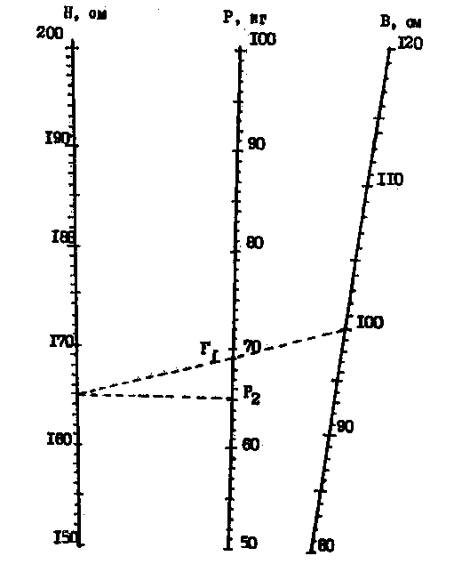
Мал. 23.2. Номограма для визначення нормальної маси тіла
(По Воробйову В.І.)

Slide 42
Оцінка стану харчування по біомас-індексу (БМІ)
Біомас-індекс Кетле |  | Оцінка стану харчування
жінки | чоловіки
<16 | <16 | Гіпотрофія ІІІ ст.
16-17,99 | 16-16,99 | Гіпотрофія ІІ ст.
18-20 | 17-18,49 | гіпотрофія I ст.
20,1-24,99 | 18,5-23,8 | Діапазон змін при адекватному харчуванні
22,0 | 20,8 | Оптимальна середня величина адекватного харчування
25-29,99 | 23,9-28,5 | ожиріння I ст.
30-39,99 | 28,6-38,99 | Ожиріння ІІ ст.
> 40 | > 39 | Ожиріння ІІІ ст.

Slide 43
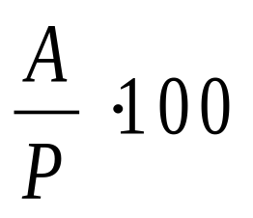
2.7. Конституційний тип визначають вимірюванням кута, утвореного реберними дугами з вершиною на кінці мечоподібного відростка грудини. Оцінка результатів: кут 90⁰ – нормостенічний тип; гострий (<90⁰) - астенічний тип; тупий (> 90⁰) - гіперстенічний тип.
2.8. Гармонійність статури визначають за формулою:
ГТ =
де: ГТ - гармонійність статури,%
А - окружність грудної клітини в паузі дихання, см
Р - зростання, див
Оцінка результатів: ГТ в межах 50-55% - гармонійне;
ГТ <50% - дисгармонійний, недостатній розвиток;
ГТ> 55% - дисгармонійний, надлишковий розвиток.

Slide 44
3. Фізіометричні показники харчового статусу. Енергетичну і пластичну повноцінність харчування оцінюють визначенням мускульної сили (ручна - ріс.23.4а, станова динамометрія - ріс.23.4б, ергометрія), Зміни пульсу і дихання після фізичних навантажень, показниками, які характеризують стомлюваність, - тремометрія, хронорефлексометріяя, пошук чисел і інші (детально розглядаються в розділі "Гігієна праці").
Забезпеченість організму вітамінами оцінюють за допомогою ряду функціональних проб - резистентність капілярів, адаптометрії та інші (розглядаються на наступному занятті).
4. Клінічні показники - визначення симптомів хвороб аліментарного походження (гастритів, виразок шлунка, 12-палої кишки, захворювань печінки, жовчного міхура, подагри, гіпо-, Авітамінозів і інші).
5. Біохімічні показники крові і сечі, гематологічні та інші показники харчового статусу (табл. 5).
6. Харчовий статус окремої людини або колективу, який характеризується однаковим харчуванням і режимом праці, може бути вивчений і оцінений також шляхом порівняння енергетичних витрат організму, обумовлених вагою, напруженістю виконуваної роботи, і розрахованих на їх основі потреб в харчових речовинах і лабораторними дослідженнями кількості і якості компонентів добового харчового раціону (буде розглядатися на наступних заняттях).

Slide 45
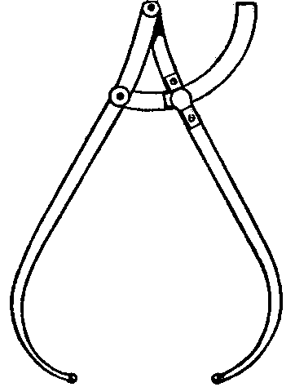
Мал. 23.3. Толстотний циркуль

Slide 46
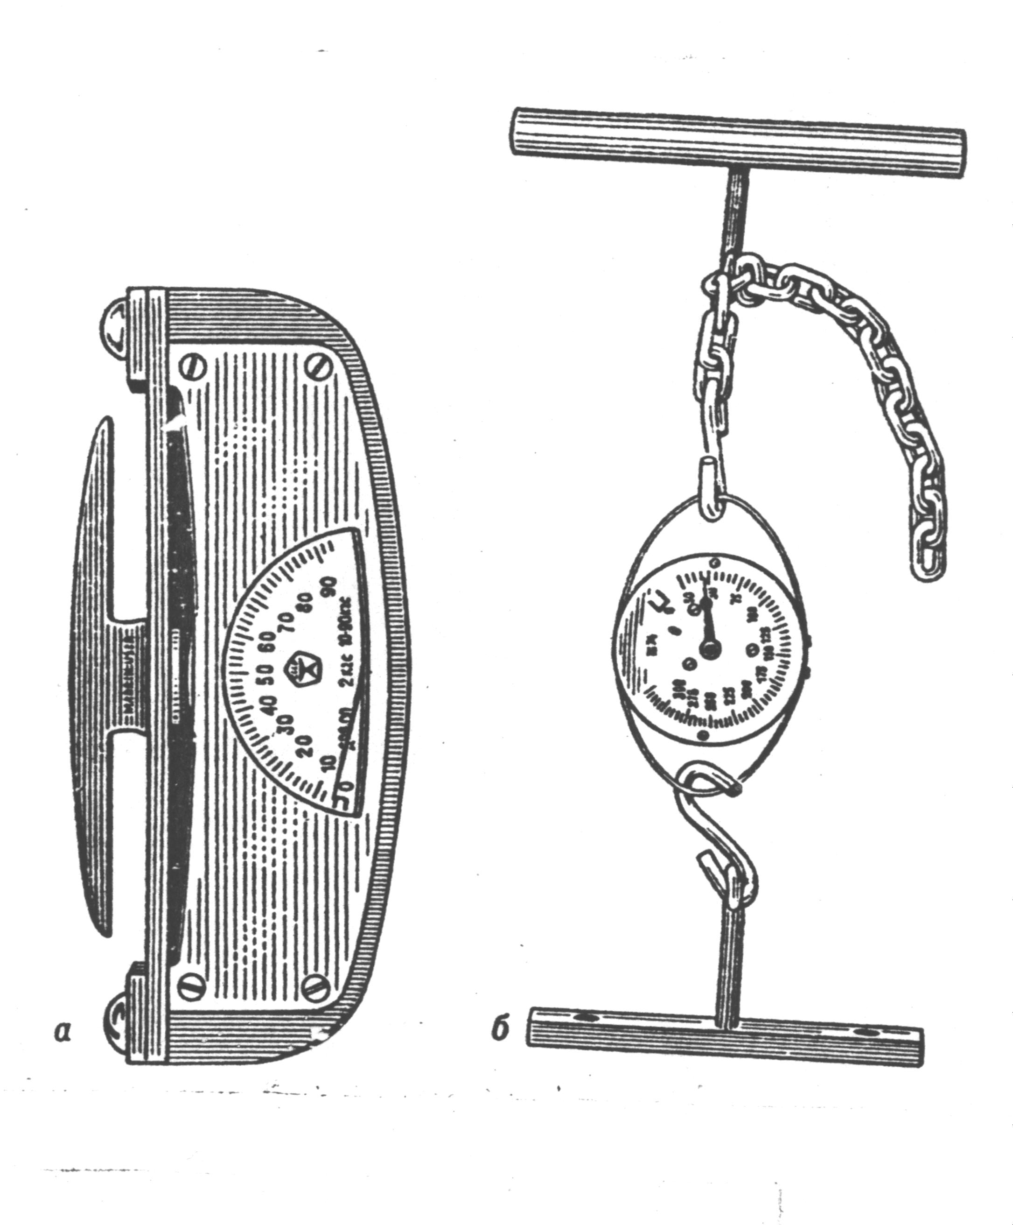
Мал. 23.4. Динамометри (а - ручний; б- становий)

Slide 47
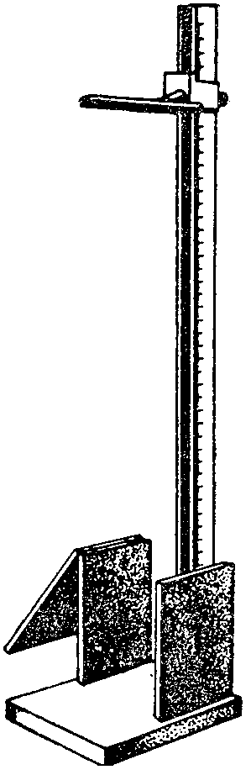
Мал. 23.5. дерев'яний станковийзростаннямер

Slide 48
МЕТОДИКА РОЗРАХУНКУ ЕНЕРГОВИТРАТ ЛЮДИНИ ТА ЇЇ ПОТРЕБ У ХАРЧОВИХ РЕЧОВИНАХ.

Slide 49
методи визначення енерговитрат організму
добові енерговитрати організму складаються з:
- основного обміну, який залежить від віку, статі, зросту, маси тіла, фізіологічної конституції (астенік, нормо-, гіперстенік);
- витрати енергії на травлення (специфічно-динамічна дія їжі), яка становить приблизно 10% від величини основного обміну;
- витрати енергії на фізичні і емоційні навантаження протягом доби, тобто на трудову діяльність і відпочинок, відповідно до розпорядку дня індивіда або колективу;
- енерговитрати залежать також від клімато-погодних умов місцевості, мікроклімату робочого місця, характеру і якості одягу, професійних навичок і вмінь.
Найбільш точними, проте громіздкими, методами визначення енерговитрат є:
- метод прямої калориметрії (по виділенню тепла з організму в спеціальній калориметричної камері);
- метод непрямої калориметрії - по газообміну (кількості вжитого за одиницю часу кисню і виділеного вуглекислого газу), який визначають в спокої і при виконанні тієї чи іншої роботи. Повітря, що видихається для аналізу змісту ро₂ і СО₂ накопичують в спеціальних заплічних мішках Дугласа;

Slide 50
- метод пульсометрії, При якому за допомогою спеціального приладу - пульсотахометра вимірюють частоту і наповнення пульсу при виконанні різних видів робіт та інших навантажень, результати яких в приладі автоматично переводяться в кілоджоулі;
- метод аліментарної енергометрії - лабораторне визначення калорійності добового раціону з урахуванням незасвоєної частини їжі;
- розрахункові методи: окремо визначають основний обмін за допомогою спеціальних таблиць Гарріса і Бенедикта на підставі статі і маси тіла (перше число), а також статі, віку і зростання (друге число). Сума цих чисел і складає величину основного обміну. До основного обміну додають енерговитрати на специфічно-динамічну дію їжі, яка складає 10% величини основного обміну, і енерговитрати на всі види навантаження, яку виконує людина протягом активної частини доби (фізичну і розумову працю, відпочинок, прийом їжі тощо). Ці енерговитрати розраховують на підставі добового хронометражу (кількості годин або хвилин, витрачених людиною протягом доби на кожен вид навантаження) за допомогою спеціальних таблиць, в яких вказана енергія (в калоріях), що витрачається на різноманітні види навантаження за 1 годину.
Останнім часом (в 1986 р) фахівцями Всесвітньої організації охорони здоров'я (ВООЗ) розроблена нова методика визначення енерговитрат, Відповідно до якої основний обмін (ОО) і специфічно-динамічна дія їжі розраховують за спеціальними рівняннями з урахуванням віку, статі, зросту і маси тіла (додаток 2), а енерговитрати - множенням ОО на коефіцієнт фізичної активності (КФА), значення якого розроблені для різних видів діяльності (додаток 3).

Slide 51
Розроблено також усереднені значення ГО з урахуванням статі, віку, маси тіла і специфічно-динамічної дії їжі (додаток 4) і КФА відповідно до професійної приналежністю індивіда (додаток 5).
Наприклад, для чоловіка, слюсаря по спеціальності, віком 35 років, зростом 175 см, масою тіла 70 кг основний обмін складе:
ГО = 11,3 х 70 кг + 16 х 1,75 м + 901 = 1720 ккал.
Для розрахунку добових енерговитрат спочатку розраховують відносний основний обмін (ОО) за 1 годину: ТОВ = ОО: 24 години, який в нашому прикладі складе: ТОВ = 1720 24 = 71,7 ккал. Далі визначають хронометраж (витрати часу) на кожен вид діяльності за добу, в таблиці додатка 3 знаходять відповідні КФА і розраховують енерговитрати шляхом множення ТОВ на тривалість виду діяльності і КФА. Для розрахунку енерговитрат отримані результати заносять в таблицю:
Вид діяльності | КФА | енерговитрати на кожен вид діяльності: ТОВ  тривалість виду діяльності  КФА
Сума основного обміну зі специфічно-динамічною дією їжі та енерговитрат на всі види діяльності складе добові енерговитрати.
Для обчислення орієнтовних добових енерговитрат потрібен усереднений основний обмін (з урахуванням статі, віку, маси тіла, див. додаток 4) помножити на КФА відповідної професії (додаток 5).
У нашому випадку це складе 1650 х 1,9 = 3135 ккал.

Slide 52
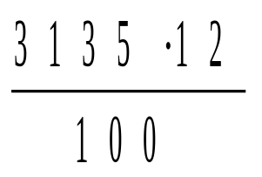
Розрахунок потреб в харчових речовинах
В основу цих розрахунків покладені добові енерговитрати індивіда або однорідного за режимом дня і харчування колективу, які повинні компенсуватися за рахунок 11-13, в середньому 12% білків по їх калорійності, з них 55% - тваринного походження; 25% - за рахунок жирів, з них не менше 30% рослинних; 62-64%, в середньому 63% вуглеводів, серед яких не більше 18-20% - моно- і дисахариди*.
У наведеному вище прикладі для слюсаря при його енерговитрати калорійність раціону має становити:
- за рахунок білків: 3135 - 100%
х  12%
* Примітка. За класичними рекомендаціями Фойта і Рубнера білків в раціоні повинно бути 18%.
х = = 376,2 ккал
за рахунок жирів (25%) - 783,8 ккал;
за рахунок вуглеводів (63%) - 1975,0 ккал.

Slide 53
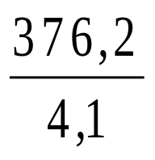
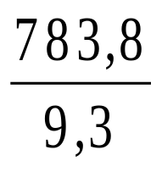
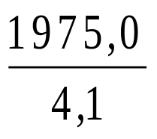
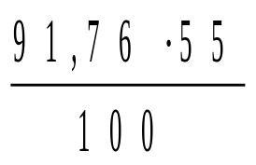
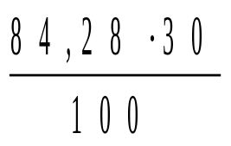
Масу цих нутрієнтів розраховують діленням їх калорійності на калорические коефіцієнти. У нашому прикладі це складе:
маса білків = = 91,76 г;
жирів = = 84,28 г;
вуглеводів = = 481,7 г;
тваринних білків = = 50,47 г;
рослинних жирів = = 25,28 м

Slide 54
Потреби в вітамінах визначають також по енерготратам, Враховуючи, що на кожні 1000 ккал повинно надходити: аскорбінової кислоти - 25 мг, тіаміну - 0,6 мг, рибофлавіну - 0,7 мг, піридоксину - 0,7 мг, нікотинової кислоти - 6,6 мг. ретинолу - 1 мг на добу (з урахуванням ретінолового еквівалента каротину, який дорівнює 2), токоферолу - 15 мг /сут.
Потреби в мінеральних речовинах складають: калій - 4000 мг /сут., Кальцій - 1000-1200 мг /сут. (З них 400-500 мг /сут. за рахунок молочних продуктів), фосфор - 1200 мг /сут., Залізо - 10-18 мг /сут., З них 1,0-1,5 мг за рахунок гемового заліза (м'ясні продукти).
Співвідношення Б: Ж: У повинне бути 1: 1: 4 по їх масі.
співвідношення Са: Р - 1: 1,5.
Потреба в основних харчових речовинах і калорійність раціону в залежності від енерговитрат може бути визначена також за допомогою спеціальної номографії (Рис. 25.1.)

Slide 55
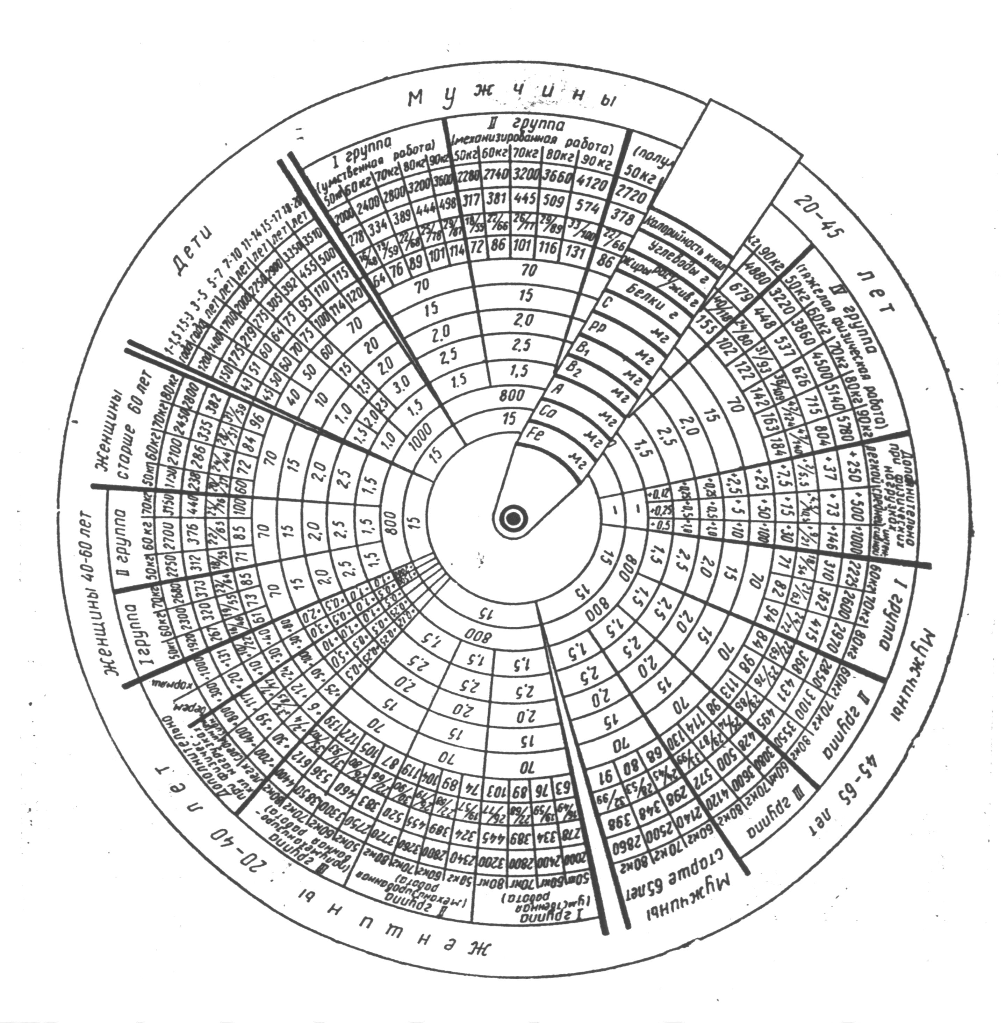
Мал. 25.1. номографія для визначення потреб організму в основних харчових речовинах і енергії

Slide 56
Рівняння для розрахунку основного обміну
(На підставі маси тіла і росту)
Віковий діапазон (роки) | Основний обмін (ОО), ккал
10 - 18 Чоловіки 18 - 30 30 - 60 більше 60 | 16,6 х МТ + 77 х Р + 572 15,4 х МТ - 27 х Р + 717 11,3 х МТ + 16 х Р + 901 8,8 х МТ + 1128 х Р - тисячі сімдесят один
10 - 18 Жінки 18 - 30 30 - 60 більше 60 | 7,4 х МТ + 482 х Р + 217 13,3 х МТ + 334 х Р + 35 8,7 х МТ - 25 х Р + 865 9,2 х МТ + 637 х Р - 302
де МТ - маса тіла, кг; Р - зростання, м

Slide 57
Групи працездатного населення в залежності
від фізичної активності
Групи фізичної активності |  | КФА | Орієнтовний перелік спеціальностей
I | працівники переважно розумової праці, дуже легка фізична активність, енерговитрати 1800-2450 ккал | 1,4 | науковці, педагоги, студенти гуманітарної професії, оператори ЕОМ, контролери, диспетчери, працівники пультів управління тощо
ІІ | працівники, зайняті легкою працею, легка фізична активність, енерговитрати 2100-2800 ккал | 1,6 | водії трамваїв, тролейбусів, робочі конвеєрів, вантажники, швейники, пакувальники, працівники радіоелектронної промисловості, агрономи, медсестри, працівники зв'язку, сфери обслуговування, продавці промтоварів тощо
ІІІ | Працівники праці середньої тяжкості, середня фізична активність, енерговитрати 2500 -3300 ккал | 1,9 | лікарі-хірурги, слюсарі, наладчики, верстатники, водії екскаваторів, бульдозерів, автобусів, текстильники, шевці, працівники хімічних заводів, водії вугільних комбайнів, продавці продтоварів, апаратники, залізничники, водники та ін.
ІV | Працівники важкого і дуже важкої фізичної праці, висока і дуже висока фізична активність, енерговитрати 2850-3900 ккал | 2,3 (Чоловіки) 2,2 (Жінки) | будівельники, помічники буровиків, прохідники, основна маса працівників сільського господарства, в тому числі в період посівної та збору врожаю, механізатори, доярки, овочівники, деревообробники, металурги, ливарники, доменщики, вальник лісу, каменярі, землекопи, вантажники немеханизированного праці тощо

